Slide 1
PTÁCI DRAVCI
Registrační číslo projektu: CZ.1.07/1.1.38/02.0025
Název projektu: Modernizace výuky na ZŠ Slušovice, Fryšták, Kašava a Velehrad
Tento projekt je spolufinancován z Evropského sociálního fondu a státního rozpočtu České republiky.
Př_120_Obratlovci_Ptáci dravci
Autor: Mgr. Hana Krajčová
Škola: Základní škola Fryšták, okres Zlín

Slide 2
Anotace:
Tento digitální učební materiál je určen pro předmět přírodopis, 7.ročník.
Je zaměřen na opakování znaků a zástupců ptáků ze skupiny dravců,
jeho součástí je procvičení učiva formou testových otázek.
Materiál vznikal ze zápisů autorky, která vycházela z učebnice: Černík,V.,
Hamerská, M., Martinec, Z., Vaněk, J. Přírodopis 7: Zoologie a botanika
pro základní školy. 1. vyd. Praha: SPN, 2008, ISBN 978-807-2353-873

Slide 3
Znaky:
výborní letci – velká silná křídla
potravu loví v letu ve dne – výborný zrak
silné zadní končetiny s ostrými drápy = spáry
ostrý, hákovitě zahnutý zobák
není výrazný pohlavní dimorfismus
potrava: hraboši, žáby, ještěrky, ptáci, plazi aj.
nestrávené zbytky potravy vyvrhují
monogamní, hnízdo staví na stromech, krmiví
význam: udržování přírodní rovnováhy - predátoři

Slide 4
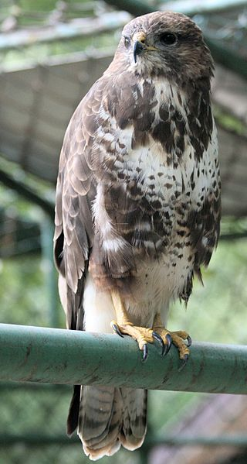
Káně lesní
VÝBORNÝ ZRAK
OSTRÝ ZAHNUTÝ ZOBÁK
SILNÉ ZADNÍ KONČETINY S OSTRÝMI DRÁPY
1

Slide 5
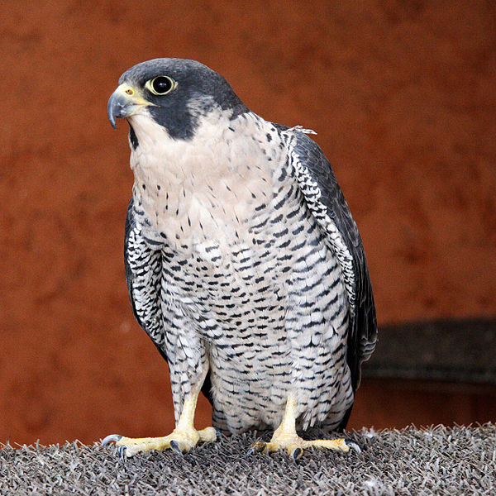
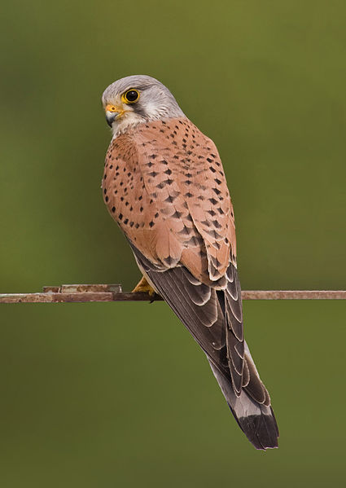
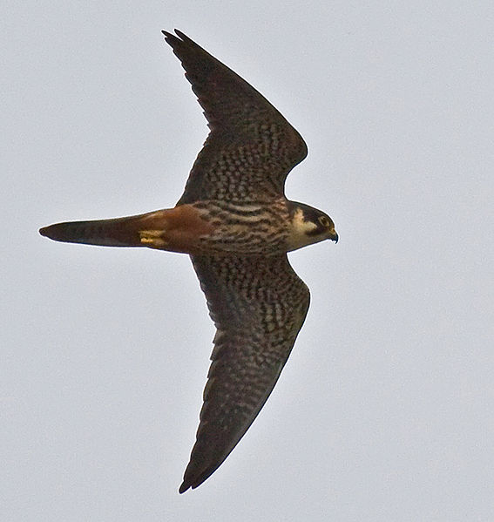
Sokolovití
Sokol stěhovavý
Poštolka obecná
Ostříž lesní
2
3
4

Slide 6
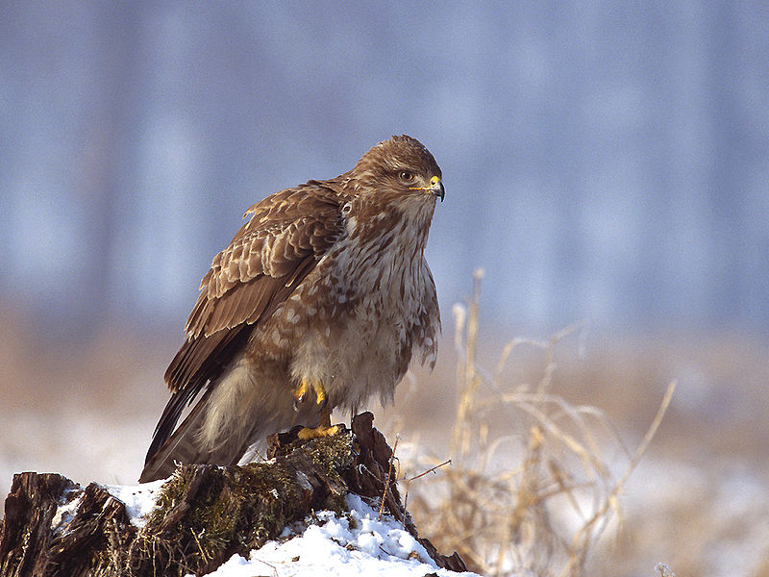
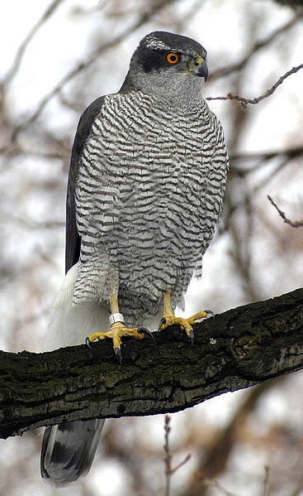
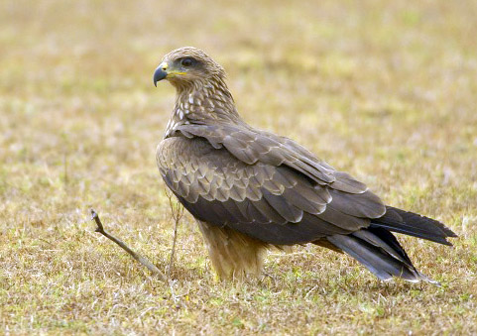
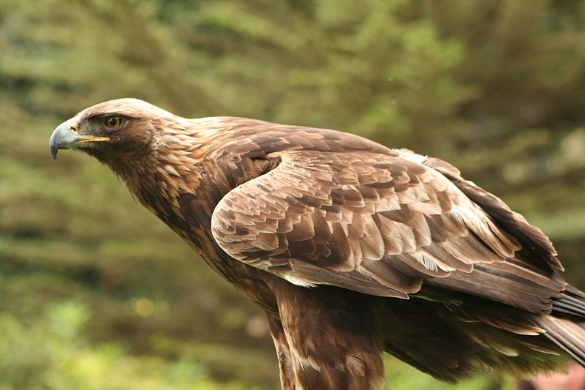
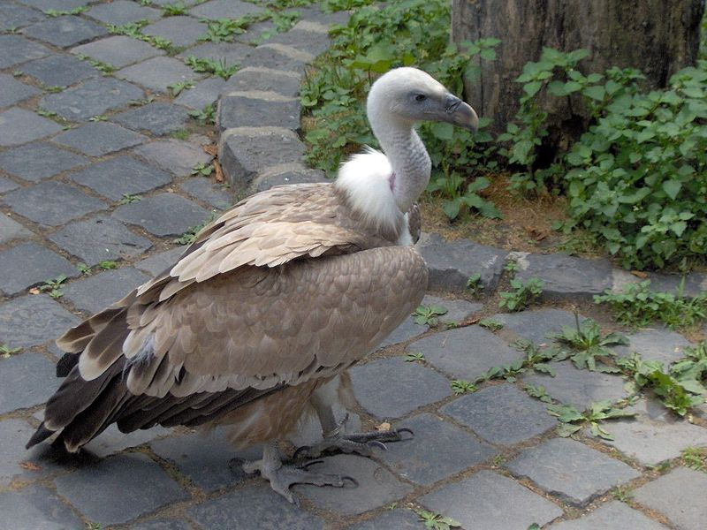
Jestřábovití
Káně lesní
Jestřáb lesní
Luňák hnědý
5
6
Orel skalní
Sup bělohlavý
7
8
9

Slide 7
Káně lesní
Káně lesní je náš nejhojnější dravec. Bývá až 60 cm dlouhá, rozpětí křídel až 130 cm. Obvykle má bílé skvrny na břiše. Loví drobné hlodavce díky výbornému zraku.
1

Slide 8
Sokol stěhovavý
Sokol má špičaté letky a úzký ocas, světle pruhované břicho a pod očima tmavé pruhy. U nás je vzácný, zákonem chráněný. Cvičí se k lovu - sokolnictví.
2

Slide 9
Poštolka obecná
Poštolka obecná je malý dravec, který hnízdí i blízko lidí (půdy, kostelní věže, římsy domů). Loví střemhlavým letem hmyz a hraboše.
3

Slide 10
Jestřáb lesní
Jestřáb lesní má světle pruhovanou spodní část těla. Na rozdíl od káně kořist překvapuje náhlým útokem. Loví hlavně ptáky. Je zákonem chráněný.
6

Slide 11
Orel skalní
Orel skalní je největší dravec. Je symbolem bojovnosti a síly. Zadní končetiny má opeřené až k prstům. Hnízdí ve vysokých horách, je zákonem chráněný.
8

Slide 12
Sup bělohlavý
Supi jsou dravci, kteří se živí uhynulými živočichy. Žijí v horách Asie, Afriky i Evropy. Měří asi 1 m, rozpětí křídel je až 2,5 m.
9

Slide 13
Dravci loví potravu:
v noci
ve dne
vždy (ve dne i v noci)

Slide 14
Pohlavní dvoutvárnost u dravců:
samci se neliší od samic
samice bývají větší a pestřejší
samci bývají větší a pestřejší

Slide 15
Při rozmnožování:
staví hnízda na zemi, nekrmí mláďata
nestaví hnízda, ani nekrmí mláďata
staví hnízda na stromech, krmí mláďata

Slide 16
Střemhlavým letem útočí:
káně lesní
sokol stěhovavý
sup bělohlavý

Slide 17
Dravci se živí:
rostlinnou potravou
živočišnou potravou
rostlinnou i živočišnou potravou

Slide 18
10
Toto je: a) káně lesní
b) sokol stěhovavý
c) jestřáb lesní

Slide 19
11
Toto je: a) káně lesní
b) jestřáb lesní
c) poštolka obecná

Slide 20
12
Toto je: a) jestřáb lesní
b) sokol stěhovavý
c) ostříž lesní

Slide 21
Opakování dravců:
Dravci mají zobák ?
Kosti a peří v potravě ?
Svá mláďata po narození ?
? u nich výrazná pohlavní dvoutvárnost.
Hnízdo staví ?
Živí se ?
Zadní končetiny jsou ?
V přírodě jsou důležití ?
ostrý, hákovitě zahnutý.
vyvrhují.
krmí.
Není
na vyvýšených místech.
pouze živočišnou potravou.
silné s ostrými drápy.
pro udržení rovnováhy.

Slide 22
Výborně!

Slide 23
Zdroje použité dne 30. 5. 2013:
Buteo buteo.jpg. In: Wikipedia: the free encyclopedia [online]. San Francisco (CA): Wikimedia Foundation, 2001-, 17. 12. 2011, 19:55 [cit. 2013-05-30]. Dostupné z: http://commons.wikimedia.org/wiki/File:Buteo_buteo.jpg?uselang=cs
Accipiter gentilis -injured Goshawk.jpg. In: Wikipedia: the free encyclopedia [online]. San Francisco (CA): Wikimedia Foundation, 2001-, 29. 3. 2008, 13:08 [cit. 2013-05-30]. Dostupné z: http://cs.wikipedia.org/wiki/Soubor:Accipiter_gentilis_-injured_Goshawk.jpg
Common kestrel falco tinnunculus.jpg. In: Wikipedia: the free encyclopedia [online]. San Francisco (CA): Wikimedia Foundation, 2001-, 14. 11. 2010, 22:56 [cit. 2013-05-30]. Dostupné z: http://cs.wikipedia.org/wiki/Soubor:Common_kestrel_falco_tinnunculus.jpg
Falco subbuteo flying.jpg. In: Wikipedia: the free encyclopedia [online]. San Francisco (CA): Wikimedia Foundation, 2001-, 19. 5. 2009, 23:04 [cit. 2013-05-30]. Dostupné z: http://cs.wikipedia.org/wiki/Soubor:Falco_subbuteo_flying.jpg
Buteo buteo 1 (Lukasz Lukasik).jpg. In: Wikipedia: the free encyclopedia [online]. San Francisco (CA): Wikimedia Foundation, 2001-, 27. 5. 2006, 19:10 [cit. 2013-05-30]. Dostupné z: http://cs.wikipedia.org/wiki/Soubor:Buteo_buteo_1_(Lukasz_Lukasik).jpg
Northern Goshawk ad M2.jpg. In: Wikipedia: the free encyclopedia [online]. San Francisco (CA): Wikimedia Foundation, 2001-, 17. 8. 2006, 06:41 [cit. 2013-05-30]. Dostupné z: http://commons.wikimedia.org/wiki/File:Northern_Goshawk_ad_M2.jpg?uselang=cs

Slide 24
2007-black-kite.jpg. In: Wikipedia: the free encyclopedia [online]. San Francisco (CA): Wikimedia Foundation, 2001-, 17. 9. 2012, 16:43 [cit. 2013-05-30]. Dostupné z: http://cs.wikipedia.org/wiki/Soubor:2007-black-kite.jpg
Aquila chrysaetos Flickr.jpg. In: Wikipedia: the free encyclopedia [online]. San Francisco (CA): Wikimedia Foundation, 2001-, 20. 10. 2007, 16:54 [cit. 2013-05-30]. Dostupné z: http://cs.wikipedia.org/wiki/Soubor:Aquila_chrysaetos_Flickr.jpg
Fakókeselyű 4.jpg. In: Wikipedia: the free encyclopedia [online]. San Francisco (CA): Wikimedia Foundation, 2001-, 4. 8. 2006, 17:14 [cit. 2013-05-30]. Dostupné z: http://cs.wikipedia.org/wiki/Soubor:Fak%C3%B3kesely%C5%B1_4.jpg
Accipiter gentilis -Fife, Scotland-8.jpg. In: Wikipedia: the free encyclopedia [online]. San Francisco (CA): Wikimedia Foundation, 2001-, 31. 5. 2012, 13:00 [cit. 2013-05-30]. Dostupné z: http://commons.wikimedia.org/wiki/File:Accipiter_gentilis_-Fife,_Scotland-8.jpg?uselang=cs
Buteo buteo 1 (Lukasz Lukasik).jpg. In: Wikipedia: the free encyclopedia [online]. San Francisco (CA): Wikimedia Foundation, 2001-, 27. 5. 2006, 19:10 [cit. 2013-05-30]. Dostupné z: http://cs.wikipedia.org/wiki/Soubor:Buteo_buteo_1_(Lukasz_Lukasik).jpg
Peregrine Falcon RWD at CRC.jpg. In: Wikipedia: the free encyclopedia [online]. San Francisco (CA): Wikimedia Foundation, 2001-, 19. 10. 2011, 11:14 [cit. 2013-05-30]. Dostupné z: http://commons.wikimedia.org/wiki/File:Peregrine_Falcon_RWD_at_CRC.jpg?uselang=cs

